Slide 1
健全な森林を次世代へつなぐ取組み
（３）－１
（３） 持続的な森づくり推進事業（基盤づくり）
【目的】
所有形態が小規模・分散化した森林をまとまった団地として集約化し、基幹的な作業道の舗装や木材集積土場の設置
などの基盤づくりを進め、計画的な間伐促進を図るとともに、安定的に木材を供給できる体制を構築する。
【事業概要】
基幹的な作業道や木材集積土場の設置など、計画的な間伐促進を図るための基盤づくりに必要な経費を助成
○事業箇所数：32地区（９市町村‣4,600ha）
○事業主体：森林所有者から森林施業を委託された林業事業体
○補助率：定額（府が工種ごとに定める補助単価に基づき算出）
○補助要件（対象森林）：
①集約化により一体的な森林管理が可能な、区域面積が概ね100ha以上の人工林で、
森林法に基づく森林経営計画が作成され、計画的な間伐や木材搬出が見込まれること
②森林所有者や林業事業体が、本事業により整備した基盤施設を活用し、間伐や植栽等の森林経営を
長期にわたって継続的に実施する見込みがあること
※府・事業主体・森林所有者の３者で、20年間の協定を締結
【事業計画】
単位：面積（ha） 材積（㎥） 事業費（千円）
 | 全体計画 |  |  |  | H28 |  |  | H29 |  |  | H30 |  |  | R1
 | 地区数 | 区域面積 | 搬出材積 | 事業費 | 地区数 | 搬出材積 | 事業費 | 地区数 | 搬出材積 | 事業費 | 地区数 | 搬出材積 | 事業費 | 地区数 | 搬出材積 | 事業費
 | 32 | 4,600 | 29,713 | 1,080,800 | 10 | 4,533 | 321,000 | 18 | 7,209 | 205,800 | 28 | 7,878 | 241,800 | 22 | 10,,093 | 312,200
（新規着手地区数） | - |  |  |  | (10) |  |  | （9） |  |  | (11) |  |  | (2)
注）H30年9月に台風21号による風倒木被害により事業継続が困難になったことから、
H30.11審議会で出灰流谷地区、R2.２審議会で二料地区の事業廃止を決定

Slide 2
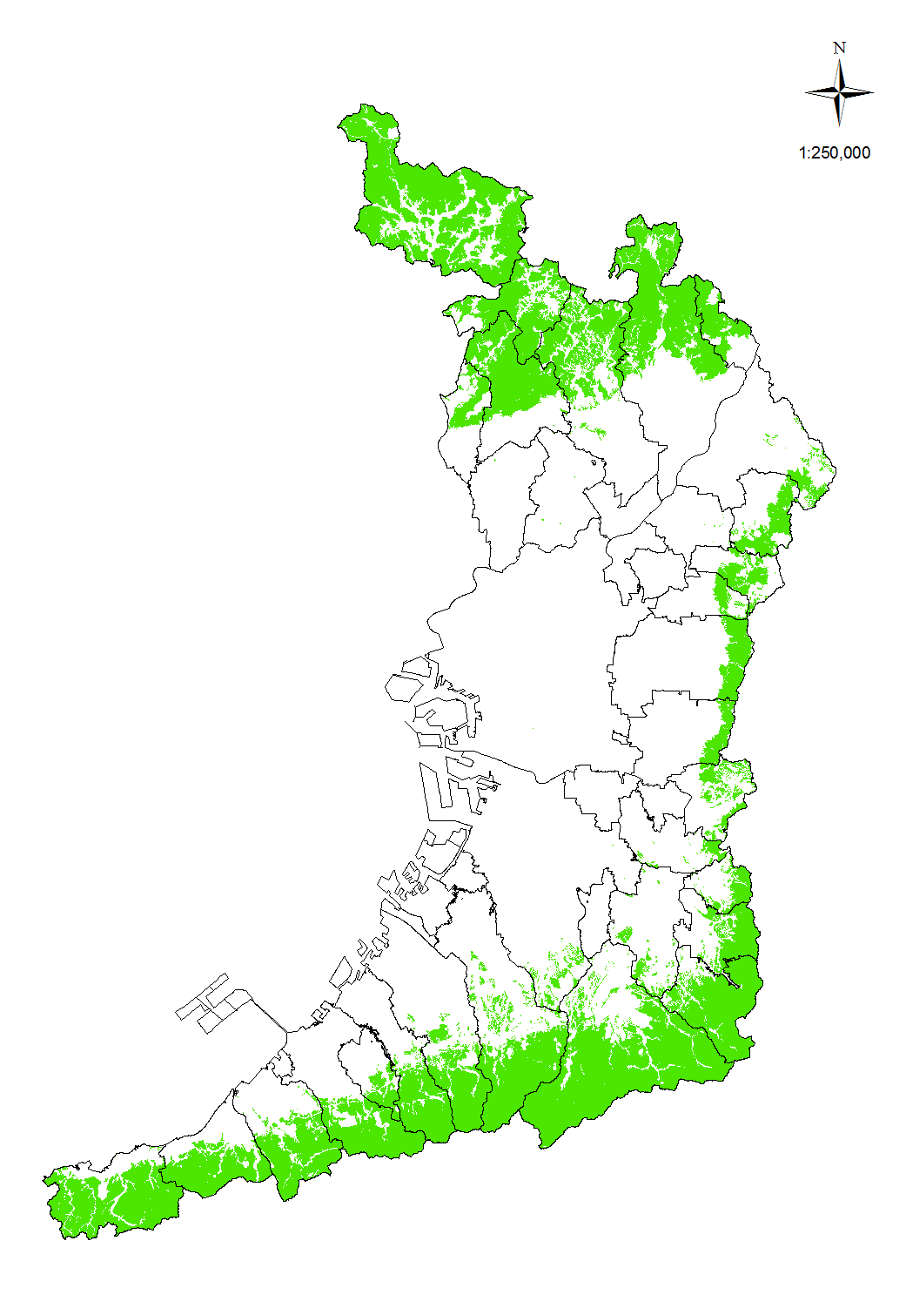
健全な森林を次世代へつなぐ取組み
（３） 持続的な森づくり推進事業（基盤づくり）
（３）－１
(1)能勢町山辺
(4)高槻市出灰流谷
(3)高槻市二料
(5)高槻市原地獄谷
(2)高槻市川久保
(9)千早赤阪村池ノ谷
(10)千早赤阪村足谷
(11)千早赤阪村東阪
(15)千早赤阪村中津原
(16）河内長野市小深大住谷
(20)河内長野市太井
(6）河南町平石
(21)河内長野市岩瀬
(7）千早赤阪村ウスイ谷
(26)河内長野市御光滝谷
(8)千早赤阪村篠峰山
(28)和泉市宮の谷
(12)千早赤阪村黒栂谷
(30)岸和田市大沢シガ谷
(13)千早赤阪村久留野峠
(31)岸和田市大沢牛滝
(14)千早赤阪村五條峠
平成28~令和元年度 施工済地区（32地区）
事業廃止（2地区）
(29)和泉市奥笹尾
(17)河内長野市石見川北部
(34）泉佐野市大木
(27)和泉市七越
(32)貝塚市木積
(25)河内長野市燈明岳
(18)河内長野市石見川南部
(33)貝塚市本谷
(24)河内長野市加賀田
(19)河内長野市セノ谷・島の谷
(23)河内長野市天見棒谷
(22)河内長野市天見東部
注）H30年9月に台風21号による風倒木被害により事業継続が困難になったことから、
H30.11審議会で出灰流谷地区、R2.２審議会で二料地区の事業廃止を決定

Slide 3
（3）持続的な森づくり推進事業（基盤づくり）の効果検証
（３）－１
◆実績検証の結果
○基幹作業道の舗装延長
区分 | H28年度 | H29年度 | H30年度 | R1年度 | 全体
計画量 | 8,600m | 6,600m | 10,100m | 8,700m | 34,000m
実績量 | 5,126m | 3,782m | 10,627m | 16,128m | 35,663m
達成割合 | 59.6% | 57.3% | 105.2% | 185.4% | 104.9%
○集積土場の整備箇所数
区分 | H28年度 | H29年度 | H30年度 | R1年度 | 全体
計画量 | 13箇所 | 19箇所 | 17箇所 | 9箇所 | 58箇所
実績量 | 13箇所 | 6箇所 | 14箇所 | 25箇所 | 58箇所
達成割合 | 100.0％ | 31.6％ | 82.3％ | 277.7％ | 100.0％
○事業費（千円）
区分 | H28年度 | H29年度 | H30年度 | R1年度 | 全体
計画量 | 321,000 | 205,800 | 241,800 | 312,200 | 1,080,800
実績量 | 237,668 | 165,718 | 271,406 | 405,601 | 1,080,393
執行率 | 74.0％ | 80.5％ | 112.2％ | 129.9％ | 100.0％
◆自己評価
○H28に積雪により現場への進入が困難になった、H29の台風21号及びH30の台風21号により進入路や既存整備
地が被災した。これらの影響を考慮し全体計画を見直し、最終年度に可能な限り事業を実施。
これにより、事業費の執行率100.0％に対し、当初4ヵ年計画量の業道舗装34,000mにおいて35,633m（104.9％）を、
集積土場整備58箇所において58箇所（100.0％）を達成している。

Slide 4
（3）持続的な森づくり推進事業（基盤づくり）の効果検証
（３）－１
◇期待する効果
○計画的な間伐の促進
◆検証方法
●間伐実施量の確認
●間伐材搬出量の確認
◆効果検証の結果
●間伐実施量 （実施実績について書類、写真、現地にて確認）
区分 | H28年度 | H29年度 | H30年度 | R1年度 | 全体
計画量 | 110ha | 180ha | 200ha | 220ha | 710ha
実績量 | 88ha | 172ha | 138ha | 132ha | 530ha
達成割合 | 80.0% | 95.6% | 69.0% | 60.0% | 74.6%
●間伐材搬出量 （実施実績について、書類、写真、現地にて確認）
区分 | H28年度 | H29年度 | H30年度 | R1年度 | 全体
計画量 | 4,533㎥ | 7,209㎥ | 7,878㎥ | 8,853㎥ | 28,473㎥
実績量 | 3,678㎥ | 6,854㎥ | 4,916㎥ | 2,918㎥ | 18,366㎥
達成割合 | 81.1％ | 95.1％ | 62.4％ | 33.0％ | 64.5％
※Ｈ３０・Ｒ１の間伐実施量および搬出量の低下理由
H30年9月に台風21号による風倒木被害（高槻市で600haなど）が発生し、災害復旧作業が優先されたこと、
風評被害を避けるため市場への出荷を控える動きが広まったことなどによる。
（参考） 大阪府森林組合共販所の平均材価 H30.5：18,951円/㎥（被害前）→ R1.5：10,460円/㎥→ R2.2：12,761円/㎥→ R3.5：15,450円/㎥
材価の下落は風評被害の影響を受けているものと推測
⇒基盤整備により搬出ポテンシャルは上がっており、市場の見通しが回復し、風評被害の懸念が解消された折には、
出荷（搬出）の増強を指導・調整していく

Slide 5
（3）持続的な森づくり推進事業（基盤づくり）の効果検証
（３）－１
◇期待する効果
○安定的に木材を供給できる体制の構築
◆検証方法
●協定締結した箇所数、集約済森林面積及び
森林所有者数の確認
◆効果検証の結果
●協定締結箇所数の確認（事業実施協定書により確認）
区分 | H28年度 | H29年度 | H30年度 | R1年度 | 全体
計画量 | １０地区 | ９地区 | １１地区 | ２地区 | ３２地区
実績量 | １０地区 | ９地区 | １１地区 | 2地区 | ３２地区
達成割合 | 100.0％ | 100.0％ | 100.0％ | 100.0％ | 100.0％
●集約済森林面積の確認（事業実施協定書により確認）
区分 | H28年度 | H29年度 | H30年度 | R1年度 | 全体
計画量 | ― | ― | ー | ― | 4,600ha
実績量 | 1,587ha | 1,158ha | 1,577ha | 291ha | 4,613ha
達成割合 | － | － | － | － | 100.2％
●協定締結した森林所有者数の確認（事業実施協定書により確認）
区分 | H28年度 | H29年度 | H30年度 | R1年度 | 全体
森林所有者数 | 172人 | 130人 | 75人 | 79人 | 456人

Slide 6
（3）持続的な森づくり推進事業（基盤づくり）の効果検証
（３）－１
◆自己評価
○間伐実施量の達成割合が74.6％、間伐材搬出量の達成割合が64.5％と計画を下回る結果となったが、
平成30年の台風被害による影響という一時的な要因が大きいことから、やむを得ないと考えられる。
またＲ２は、コロナ禍による事業低迷の予想を踏まえ、林野庁の指導により出荷を抑えているが、基盤整
備により搬出ポテンシャルは上がっており、市場の見通しが回復し、風評被害の懸念が解消された折には、
出荷（搬出）の増強を指導・調整していく。
○協定締結32地区（100％）、集約済森林面積4,613ha（100.2％）の森林において、府・事業主体・森林
所有者（456人）と「持続的な森づくり推進事業に関する長期的な森林施業と基盤施設の利用等に関する
協定書」を締結したことが確認でき、長期間（20年間）の森林経営が実施される担保を得た。
○以上のことから、所有形態が小規模・分散化した森林をまとまった団地として集約化し、計画的な間伐の
促進と安定的に木材を供給できる体制が構築されたことが確認でき、事業実施の効果を確認することが
できた。

